Slide 1
SORTĂRI
Structuri de date 2021

Slide 2
Ce sortări am ales?
BubbleSort
CountingSort
MergeSort
RadixSort
-baza 2
-baza 10
QuickSort
-mediana
-ultimul element al listei

Slide 3
BubbleSort
Idee algoritm: compară fiecare element cu vecinul si le interchimbă dacă e cazul.
Complexitate:
* cel mai des întâlnit :O(n²)

Slide 4
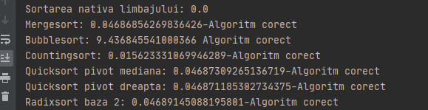
Când folosim BubbleSort?
BubbleSort poate fi folosit pentru liste cu valori mari, însă nu este prea eficient pentru liste lungi.
La N>10³, deja se vede diferența

Slide 5
CountingSort
Idee algoritm: sortează in funcție de indici. Indicele reprezinta numărul, iar valoarea este numărul de apariții
Complexitate:
* cel mai nefavorabil :O(n+k), k este maximul listei

Slide 6
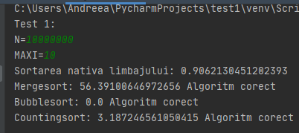
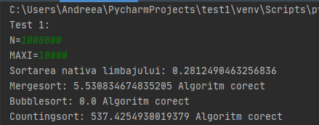
Când folosim CountingSort?
Această metodă de sortare este foarte eficientă pe
liste cu valori numere mici,indiferent de lungimea
listei. De exemplu, pentru N=10⁷

Slide 7
Mergesort
Idee algoritm: se împarte lista în secvențe din ce în ce mai mici și se începe interclasarea în momentul în care avem secvențe de câte un element.
Complexitate:
* cel mai nefavorabil :O(nlogn)

Slide 8
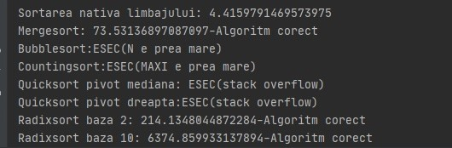
Când folosim MergeSort?
Acest algoritm este printre cele mai eficiente și se folosește și pentru liste mai lungi, necontând valorile din listă.
N=10⁷ ,Maxi=10⁵

Slide 9
RadixSort
Idee algoritm: folosește principiul sortării pe buckets. Sortează în funcție de ultima cifră,apoi penultima ș.a.m.d.
Complexitate:
*Baza 10: O(n)
*Baza 2: O(log n)

Slide 10
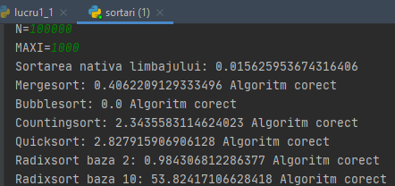
Când folosim RadixSort?
Acest algoritm este unul eficient și se poate
folosi indiferent de lungimea listei sau a valorilor
din ea.
Baza 2 VS Baza 10, aceeași idee de implementare

Slide 11
QuickSort
Idee algoritm: se alege un pivot și se reordonează lista, astfel încât toate elementele mai mici ca pivotul să fie înaintea sa, iar toate elementele mai mari ,după el.
Complexitate:
*O(nlogn)
*cel mai nefavorabil: O(n²)- când pivotul este cel mai mic element al listei

Slide 12
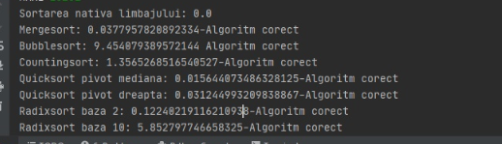
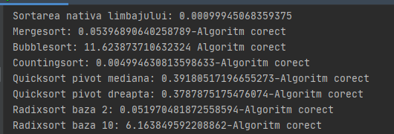
Când folosim QuickSort?
Quicksort, deși este un algoritm foarte eficient, ce nu ține cont de valorile din listă, ocupă foarte mult spațiu pe stivă. Așsadar, dupa mai multe teste, am ajuns la concluzia că merge fara probleme la liste cu lungimi de maxim 10⁵.
Ultimul element VS Mediana

Slide 13
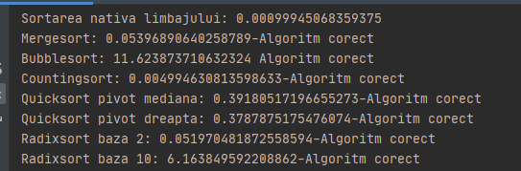
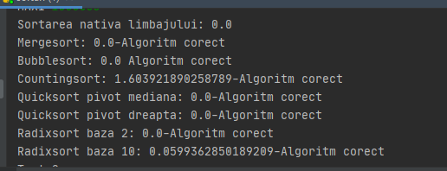
CONCLUZII
N=10⁴,MAXI=10
N=10² ,MAXI=10⁷

Slide 14
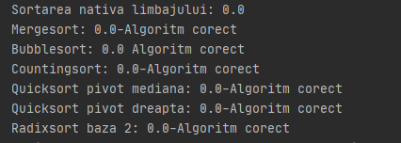
CONCLUZII
N=100, MAXI=100
N=10⁸ ,MAXI=10⁶

